Slide 1

CIENCIA, TECNOLOGIA, INNOVACION Y DESARROLLO SUSTENTABLE
CURSO CTID 2026
DOCENTES – ISABEL BORTAGARAY –
ANA MARIA BARBOSA

Slide 2


El Centro STEPS (Caminos Sociales, Tecnológicos y Ambientales hacia la Sostenibilidad)
Organización líder de investigación: Instituto de Estudios del Desarrollo. Universidad de Sussex, Inglaterra. Relaciona estudios del desarrollo con ciencia y tecnología.
Sussex trabaja con socios de todo el mundo en investigación, participación política y desarrollo de capacidades para abordar estos desafíos y construir caminos hacia la sostenibilidad.
Nuevo Manifiesto
Posición política desde el punto de vista particular de un centro de investigación preocupado por estos desafíos, con el cual se aspira a provocar un debate explícitamente político respecto a patrones y direcciones globales de la innovación.

Slide 3
Texto: innovación, sustentabilidad y desarrollo: un nuevo manifiesto
Hay un gran desafío global:
Reducción de la pobreza
Justicia social
Sustentabilidad ambiental
Son imperativos morales y políticos de nuestra era
La ciencia, la tecnología y la innovación tienen un rol muy importante que cumplir en ese sentido
Para el Centro STEPS este imperativo sólo se puede cumplir cabalmente si hay un cambio radical en nuestra forma de pensar y llevar a cabo la innovación.
Innovación: sentido amplio NUEVAS FORMAS DE HACER LAS COSAS
Conjunto relacionado de nuevas ideas, instituciones, prácticas, comportamientos y relaciones sociales que dan forma a patrones, fines, aplicaciones y resultados científicos y tecnológicos.
Notes:
No importa quien va delante o detrás, no se trata de una carrera tecnológica sino de las diferentes direcciones alternativas que puede tomar el camino de la ciencia

Slide 4
El mundo enfrenta desafíos críticos que involucran interacciones complejas de procesos sociales, técnicos y ecológicos.
La ciencia y la tecnología avanzan rápidamente: sus beneficios se sienten de manera desigual.
Aparecen oportunidades
Gestión sostenible de la energía y el agua
Enfoques novedosos para abordar los vínculos entre la salud y el medio ambiente
Crear seguridad alimentaria para los pequeños agricultores en medio del cambio climático

Slide 5
No se plantea aquí si hay que estar a favor o en contra de la ciencia
O si ir más adelante que otros o no…
Sino contemplar las direcciones alternativas que puede tomar el conocimiento científico
Y plantearnos preguntas reales:
¿cuál ciencia? ¿cuál tecnología? ¿la innovación de quién?
¿qué clases de cambio?
Necesitamos formas de innovación más diversas, mejor distribuidas y a favor de la justicia social
CON INCLUSIÓN SOCIAL

Slide 6
1969 – Naciones Unidas: Manifiesto de Sussex
Se publicó en 1970: la ciencia y la tecnología eran guiadas por los intereses de la riqueza y no de la pobreza global
Naciones en desarrollo: de 0,2 a 0,5 para investigación y desarrollo (en la década de los 70 del S.XX)
Naciones avanzadas: 5% para gastos en investigación y desarrollo para solucionar los problemas de los países en vías de desarrollo
Manifiesto original ayudó a impulsar objetivos y propuestas ampliamente progresistas para el desarrollo de capacidades autóctonas en ciencia y tecnología
Este manifiesto se centraba en la escala y la ubicación de la actividad científica y tecnológica
Sirvió para impulsar propuestas progresistas para el desarrollo de capacidades autóctonas en ciencia y tecnología
Notes:
Aumentó el presupuesto para gastos en I+D en todos los países pero sobre todo en los países industrializados, India, China, Brasil, en el resto de los países se mantiene en los niveles de los años 70.

Slide 7
Dos argumentos para persistir con la tecnología y la innovación como vías de solución
Las innovaciones científicas y tecnológicas son rutas para el crecimiento económico nacional en una economía global
Reducción de la pobreza
Creación de capacidades para el cuidado del medio ambiente
Los beneficios y los riesgos se distribuyen en forma NO uniforme
2) Las soluciones científicas y tecnológicas dirigidas (‘silver bullets’) se pueden implementar y aplicar a escala
Desafíos particulares: por ej. vacunas, tecnologías de cultivo
Estas iniciativas a menudo fracasan frente a la diversidad y el dinamismo de las realidades sociales y ecológicas locales.
Ambas ponen énfasis en la escala y el ritmo de la actividad innovadora, ninguna de las dos en la dirección, distribución o diversidad planteadas por la realidad

Slide 8
Nuevo manifiesto – 40 años después
Necesidad de cambios en la agenda global
Mayor respeto por la diversidad cultural
Diversidad regional
Responsabilidad democrática
Apertura de nuevos espacios políticos: movimientos sociales, empresas pequeñas, voces de los excluidos
Cambiar radicalmente las formas en que se moldea la innovación: crear una agenda, aportar fondos, crear capacidades, convenios organizacionales, monitoreo, evaluación y responsabilidades
Adelanto del mundo moderno, participación del sector privado y la filantropía

Slide 9
Una nueva agenda 3 D
En otras áreas del debate sobre las políticas contemporáneas, la discusión se desvía de la ciencia y la tecnología por sí solas hacia una apreciación más profunda de la innovación
Sistemas de innovación: prácticas relacionadas con políticas, capacidades institucionales, procesos organizacionales y relaciones sociales
Interacciones de todo tipo tanto a escala nacional como global
Actores: laboratorios, empresas, entes financiadores, gobiernos, agencias internacionales y organizaciones de la sociedad civil
Volvemos a plantearnos las preguntas:
¿Para qué sirve la innovación? - ¿Qué tipos de innovación y a lo largo de qué vías? - ¿Hacia qué metas? ¿cuáles (y cuántos) tipos de innovación necesitamos para abordar cualquier reto en particular?
Tenemos que hablar de:
Dirección – Distribución - Diversidad

Slide 10
Dirección
¿Para qué sirve la innovación? ¿a quién va dirigida?
Además de sectores como la farmacéutica, la militar y la energía, hay direcciones particulares que puede tomar el cambio…
La dirección importa porque da forma a la distribución de beneficios, costos y riesgos a partir de la innovación
Ej. La producción de electricidad con energías renovables
Los adelantos en la agricultura industrial (altos costos de los insumos que deja afuera a los pequeños productores)
En el sector de la salud (10% del presupuesto para enfermedades que afectan al 90% de la población)

Slide 11
Distribución
Trayectorias de innovación alternativas necesita enfocarse específicamente en la distribución de beneficios y contemplar cuestiones de diferencia social, equidad y justicia.
Trayectorias inclusivas y deliberativas (por lugar y circunstancia, género y generación, identidad y etnicidad)
Por ej.
Mujeres y hombres marginales crean innovaciones propias, mejorando con ello sus vidas en situaciones político-económicas difíciles y haciendo uso de conocimientos y tecnologías autóctonos, enraizados en culturas, historias y prácticas locales.
Innovaciones de agricultores en la producción de cultivos y ganado
Habitantes de barrios pobres para asegurar el suministro de agua
Practicantes de la medicina para combinar enfoques locales y biomédicos en nuevas formas creativas
Redistribución del poder y los recursos necesarios para lograr una mayor justicia social: crecimiento económico equitativamente distribuido

Slide 12
Diversidad
De la consideración de las dos anteriores, surge la importancia del reconocimiento de la diversidad
Trayectorias de innovación diversas
La atención a la diversidad fomenta la sensibilidad a diversos contextos ecológicos, económicos y entornos culturales diversos
Herramienta clave para fomentar la resiliencia (protegiéndonos de la incertidumbre e ignorancia del futuro).
En muchos sectores, la protección de la experimentación creativa en diversos nichos permite el surgimiento de nuevos mercados y rutas de innovación
Las iniciativas ciudadanas y los movimientos sociales desempeñan papeles clave en la apertura de trayectorias de innovación ocultas.
Por ej.
Viviendas sustentables (al margen de la industria dominante)
Fomentar la diversidad: prestar atención a las dimensiones social y organizacional (y también técnica) de la innovación.
Disposiciones sociales innovadoras pueden conectar innovaciones tecnológicas novedosas.
Notes:
en India vincula un movimiento amplio de emprendedores de comunidades rurales (inventores de una amplia gama de tecnologías, desde equipo
para trepar a palmeras hasta lavadoras potenciadas por bicicletas) a una institucionalidad de intercambio de información abierta o pública.

Slide 13
Una visión de la innovación – desde el Steps Centre de Sussex
Surgiendo de la Agenda 3D
¿cuál es nuestra visión de la ciencia, la tecnología y la innovación para el desarrollo en el futuro?
Ciencia en pro de la justicia social, el alivio de la pobreza y el medio ambiente:
Innovación transformadora: en varias direcciones, con distribución y atendiendo la diversidad
Marco de acción
Conformar una agenda
Provisión de financiamiento
Crear capacidades
Organización
Monitoreo
Evaluación
Transparencia

Slide 14
Innovación transformadora: desde una política global crítica
Significa:
Desafiar la dominación de trayectorias impulsadas simplemente por beneficios privados y fines militares
Innovación para la sustentabilidad, integridad ecológica y valores ambientales y sociales diversos.
Que los beneficios de la innovación se compartan de manera amplia y equitativa,
y que no sean capturados por intereses minoritarios y poderosos.
Alentar formas abiertas y plurales de rutas de innovación (sociales y técnicas; de
alta y baja tecnología; aquellas que no se han descubierto aún).
Organizar la innovación de forma entrelazada, en redes distribuidas e inclusivas,
implicando a personas y grupos diversos, entre otros los que se encuentran en condiciones de pobreza y marginados.
Ir más allá de las élites técnicas de grandes organizaciones internacionales, estatales y comerciales
Dar impulso a la energía, creatividad e ingenio de usuarios, trabajadores, consumidores, ciudadanos, activistas, agricultores y pequeñas empresas

Slide 15
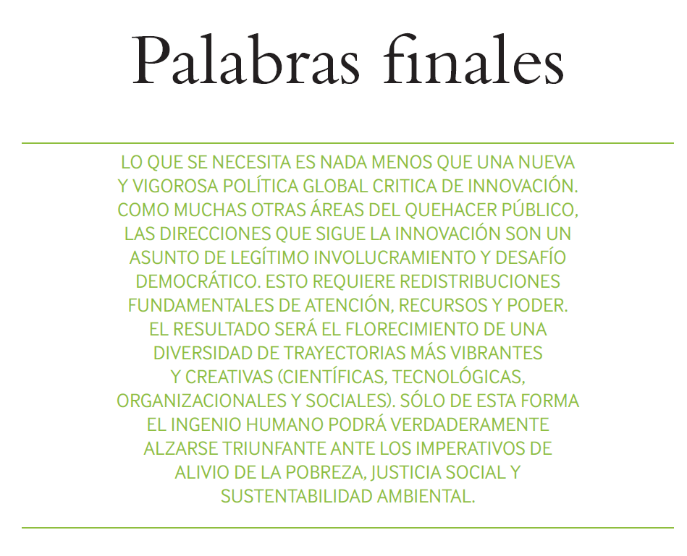
Notes:
Foro Social Mundial, realizado en Túnez en marzo de 2015, un conocido economista francés, que en ese momento disertaba sobre la globalización y sus críticos. En su intervención, el buen hombre hizo una referencia a la teoría de la dependencia, y sin vacilar, afirmó que sus fundadores eran Samir Amin y André Gunder
Frank. el economista francés soslayaba este origen y lo colocaba en otro lugar, omitiendo otros autores, nombrando –como al pasar– sólo aquéllos que no eran latinoamericanos.

Slide 16
¿Qué ha pasado con la teoría social latinoamericana?
Déficit de acumulación: histórica voracidad por incorporar otros léxicos, otros vocabularios filosóficos y políticos
Borramiento cíclico por parte de las dictaduras
Recurrente desvalorización
Olvido de lo que hemos producido y elaborado en otras latitudes
Desdén por los aportes conceptuales
Debilidad en la transmisión académica y extra académica en términos regionales y generacionales
La contracara de todo esto es también la acentuación de la dependencia intelectual y procesos de expropiación epistémica
Notes:
Foro Social Mundial, realizado en Túnez en marzo de 2015, un conocido economista francés, que en ese momento disertaba sobre la globalización y sus críticos. En su intervención, el buen hombre hizo una referencia a la teoría de la dependencia, y sin vacilar, afirmó que sus fundadores eran Samir Amin y André Gunder
Frank. el economista francés soslayaba este origen y lo colocaba en otro lugar, omitiendo otros autores, nombrando –como al pasar– sólo aquéllos que no eran latinoamericanos.

Slide 17
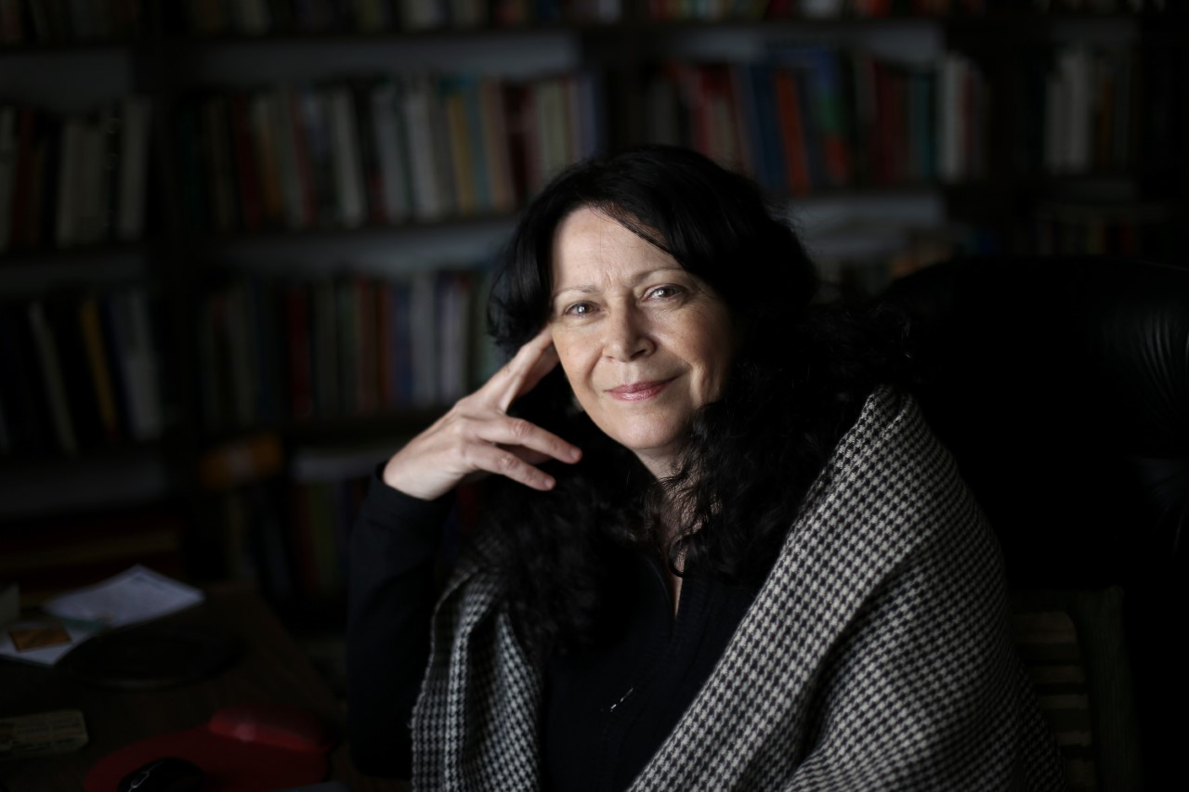
Maristella Svampa
Investigadora Principal del Consejo Nacional de Investigaciones Científicas y Técnicas (Conicet)
Profesora titular regular de la Universidad Nacional de La Plata
Realizó sus estudios de doctorado en Ciencias Sociales (área Sociología) en l'Ecole des Hautes Etudes en Sciences Sociales, París (titulación en 1992).
Filosofía en la Universidad de Paris I (Panthéon-Sorbonne), en 1988.
Por su tesis de Licenciatura en Filosofía en la Universidad Nacional de Córdoba, Argentina, en 1984, recibió el Premio de la Universidad.
Durante su trayectoria científica ha recibido numerosas distinciones entre las que destacan varios diplomas, Konex al mérito (2006, 2014, 2016), además de una beca Guggenheim en 2006.
DEBATES LATINOAMERICANOS
Indianismo, desarrollo, dependencia, populismo
2016

Slide 18
El ridículo rigor de los problemas minúsculos hace que en este momento casi los únicos sociólogos que han escrito libros sobre América Latina o sobre países latinoamericanos sean sociólogos y especialistas en ciencias políticas norteamericanos y europeos.
¿Qué breve historia de América Latina hemos escrito?
¿Qué monografía de la estructura social de nuestros países?
¿Qué historia del sindicalismo y la clase obrera?
¿Qué historia de los monopolios norteamericanos en América Latina o en nuestros países?
Estos son los temas a estudiar y estos temas nos inducen a acercar estrechamente sociología y la ciencia política, e incluso a dar más y más énfasis a los estudios de ciencia política y de historia contemporánea, como está ocurriendo en los propios Estados Unidos ante una situación de crisis.
Pablo González Casanova, La nueva sociología y la crisis en América Latina, 1969 [1965]: 191.

Slide 19
En las últimas décadas, el pensamiento crítico latinoamericano ha indagado en profundidad la cuestión de la dependencia epistémica.
Tres perspectivas críticas
La perspectiva subalternista y poscolonial
La perspectiva decolonial
Las epistemologías del sur

Slide 20
La perspectiva subalternista y poscolonial
Cuestionó los paradigmas, nacionalista y marxista
Pensar en lo subalterno: con identidades cambiantes y migrantes
Sectores populares heterogéneos, pero además con universos diferentes: campesinos, indígenas, trabajadores formales, informales, desocupados
Sujeto popular subalterno, migrante, cambiante, que se declina en plural y que debe ser abordado desde la diversidad, sin despojarlo por ello de voz propia
Silvia Rivera colonialismo interno, entendido éste como un modo de dominación, internalizado en la subjetividad. Un “marco estructural de las identidades” (León Pesantez, 2013).

Slide 21
2) La perspectiva decolonial
Se basa en el concepto de “colonialidad del poder” (sociólogo peruano Aníbal Quijano)
Dimensión económico política de la colonialidad como patrón de dominación de carácter etno racial, como una herencia colonial.
Como extensión: “colonialidad del saber” (Edgardo Lander)
Dimensiones de la modernidad que tienen como base la destrucción de nuestras culturas tradicionales y de las culturas populares o plebeyas y el triunfo de una nueva realidad (capitalista) que ordenó el tiempo y los territorios de manera diferente.
La idea de progreso: asociada a experiencias históricas de naciones y pueblos sobre todo europeos como el origen de la naturaleza humana
La idea de civilización, desarrollo, modernización que van naturalizando un paradigma de la normalidad
Larga búsqueda “de perspectivas del conocer no eurocéntrico”: José Martí, José Carlos Mariátegui, Aníbal Quijano, Walter Mignolo, Enrique Dussel, Cathérine Walsh

Slide 22
3) Epistemología del Sur – Boaventura de Souza Santos
Búsqueda de conocimiento y de criterios de validez del conocimiento que otorguen visibilidad y credibilidad a las prácticas cognitivas de las clases, de los pueblos y de los grupos sociales que han sido históricamente victimizados, explotados y oprimidos por el colonialismo y el capitalismo” (2009)
Propone reemplazar la “razón indolente” del conocimiento hegemónico: contracción del presente y expansión del futuro, por la “razón cosmopolita”: expansión del presente y contracción del futuro, basada en tres supuestos: la sociología de las ausencias, la sociología de las emergencias y el trabajo de traducción
Los presupuestos de la epistemología del sur son:
La ecología de los saberes: diálogo horizontal entre conocimientos diversos incluyendo el científico, el campesino, artístico, indígena, popular y otros que se descartan en la academia tradicional
La traducción intercultural: procedimiento que posibilita crear entendimiento recíproco entre las diversas experiencias del mundo
Se aprende en el contexto de las luchas y se construyen conceptos y teorías al calor de las luchas, y en diferentes oportunidades son los propios movimientos sociales los que construyen también esas teorías y esos conceptos.

Slide 23
Debates latinoamericanos
Desafío político, intelectual y pedagógico
Parte de tres cuestiones y preguntas
El avance de las luchas indígenas: ¿cuál es el lugar de los pueblos originarios y de la matriz comunitaria en el proceso de construcción de la nación?
La reactualización del populismo en diferentes regímenes latinoamericanos: ¿cuál es el sentido y la interpretación de esta línea de acumulación histórica?
El desarrollo, a través de la expansión de diferentes formas de extractivismo: ¿actualización de una cierta “ilusión desarrollista”? (Svampa, 2010a).
A partir del año 2000 ciclo transicional, de articulación entre el populismo y el extractivismo neodesarrollista
¿Qué sucedería con el proyecto de autonomía de los pueblos indígenas, expresado en el desafío de crear un Estado plurinacional y el ascenso y la multiplicación de las resistencias colectivas, de carácter ecoterritorial?
Estado plurinacional – Autonomías - Buen Vivir – Cosmovisión indígena

Slide 24
Los debates sobre el desarrollo
Las perspectivas críticas al extractivismo
Perspectiva ambiental integral: sustentabilidad fuerte y post desarrollo
Perspectiva indigenista: con énfasis en el Buen Vivir
Perspectiva ecofeminista: ética del cuidad y la despatriarcalización
Perspectiva ecoterritorial: vinculada a los movimientos sociales que enfatiza el concepto de territorialidad, la crítica al mal desarrollo y la defensa de los bienes comunes
El debate en torno a conceptos-horizonte
Los bienes comunes
Ética del cuidado
Buen Vivir
Derechos de la naturaleza

Slide 25
Bienes comunes, ética del cuidado o mercantilización de la naturaleza
Hay una fuerte crítica a la mercantilización de la naturaleza
Hay que pensar los bienes naturales (mal llamado recursos naturales) como bienes comunes
¿Qué es el Buen Vivir – Vivir Bien?
El Vivir Bien es recuperar la vivencia de nuestros pueblos, recuperar la Cultura de la Vida y recuperar nuestra vida en completa armonía y respeto mutuo con la madre naturaleza, con la Pachamama, donde todo es vida, donde todos somos uywas, criados de la naturaleza y del cosmos. Todos somos parte de la naturaleza y no hay nada separado, y son nuestros hermanos desde las plantas a los cerros.
David Choquehuanca (ex Canciller de Bolivia)

Slide 26
Los derechos de la naturaleza
Nuevo paradigma: desmercantilización de la naturaleza
Existencia de valores propios de la naturaleza con independencia de la valoración humana (Gudynas, 2011; Svampa y Viale, 2014)
La naturaleza como sujeto de derechos exige una relación de igualdad y respeto
Una vida que debe ser respetada
Interrelación necesaria entre la humanidad y la naturaleza (la humanidad como parte de la naturaleza)
Construcción del campo jurídico: justicia ecológica (no cobrar multas por los daños sobre la naturaleza sino exigir la recomposición de los ecosistemas destruidos o deteriorados independiente del costo que suponga esa acción)
Preservar la integridad de los procesos naturales garantizando los flujos de energía y de materiales en la biosfera sin dejar de preservar la biodiversidad del planeta.

Slide 27
Bibliografía
Svampa, M. (2021). Debates latinoamericanos: indianismo, desarrollo, dependencia y populismo. Edhasa.
Pasos, C. (2010). Innovación, sustentabilidad y desarrollo: un nuevo manifiesto. Tecnología y Construcción , 26 (2).

